Slide 1
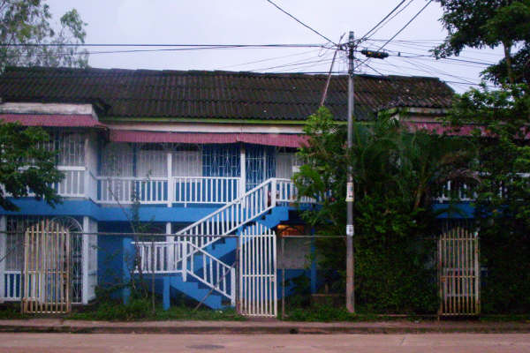
Vendo casa en Bluefields, en el Caribe Nicaragüense, USD 70K vista a la Bahía de Bluefields
8 cuartos; 4 baños; 4 cocinas; 4 terrazas; pozo; energía eléctrica; agua potable; calle pavimentada
cel 8853-3285 calpi.org@gmail.com

